Slide 1
Final review (2)
مُرَاجَعَة
Dr. Ehab Atta

Slide 2
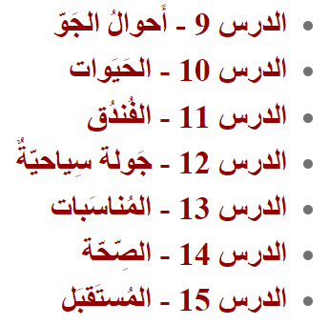
نَات

Slide 3
(4) جَوْلَة سِيَاحِيَّة

Slide 4
أَمَاكِن تَارِيخِيَّة
مَعْبَد
مَقْبَرَة
قَنْطَرَة
قَلْعَة
مُتْحَف
حِصْن
مَسْرَح

Slide 5
صِفَات
حُلُم
قَبِيح
أَحْجَار
أَعْمِدَة
جَمِيل
تَارِيخِيّ
قَدِيم

Slide 6
أَفْعَال
يَقَع... فِي
يَزُور
قَابَل
يُحَارِب
يَتَعَرَّف / يَعْرِف

Slide 7
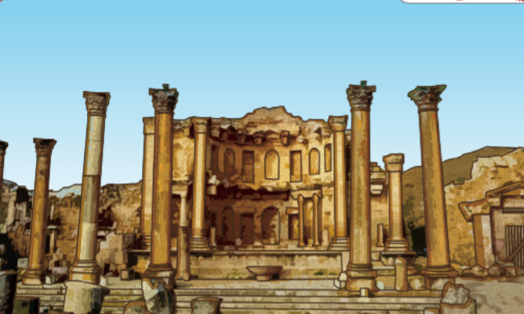
النَّصُّ الأَوَّل
مَدِينَة تَدْمُر

Slide 8
يَزُورُهَا السَّائِحُون مِنْ كُلِّ مَكَان
لِيَعْرِفُوا تَارِيخ هَذِهِ المَدِينَة
تَقَع مَدِينَة تَدْمُر فِي سُورْيَة

Slide 9
التِي حَارَبَتْ الرُّومَان بِضْع سِنِين.
كُلُّ مَنْ يَذْهَب إِلَى تَدْمُر يَرَى:
وَيَعْرِفُوا تَارِيخ المَلِكَة زَانُوبْيَة

Slide 10
2- المَعَابِد القَدِيمَة
3- المَقَابِر التَّارِيخِيَّة
1- القَنَاطِر

Slide 11
الَّتِي لَمْ يَبْقَ مِنْهَا إِلَّا الأَعْمِدَة
وَبَعْضَ الأَحْجَار القَدِيمَة فَقَطْ
4- بَعْضَ الأَبْنِيَة

Slide 12
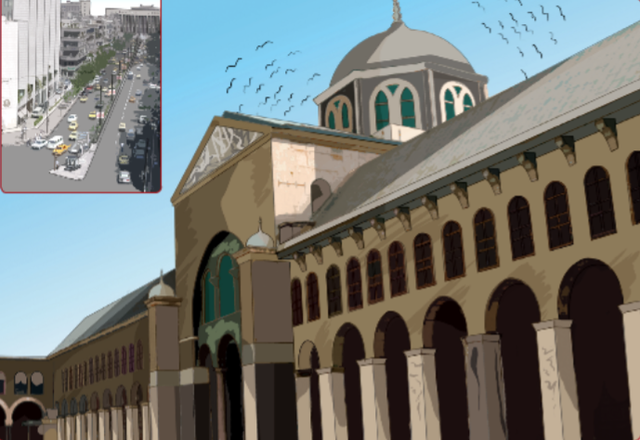
النَّصُّ الثَّانِي
مَدِينَة دِمَشْق

Slide 13
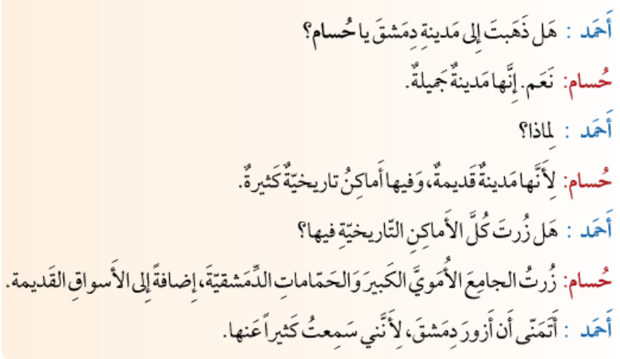

Slide 14
(5) المُنَاسَبَات

Slide 15
المُنَاسَبَات
سَعِيدَة
حَزيِنَة
عِيد الأَضْحَى
حَفْلَة التَّخَرُّج
حَفْلَة الزَّوَاج
عِيد الفِطْر
المَرَض
الوَفَاة

Slide 16
كَلِمَات المُبَارَكَة
عِيد سَعِيد
عِيد مُبَارَك
كُلّ عَام وَأَنْتُمْ بِخَيْر

Slide 17
أَفْعَال
يَدْعُو
يَحْتَفِل
يُشَارِك
يَجْتَمِع
يَتَبَادَل
يُوَزِّع

Slide 18
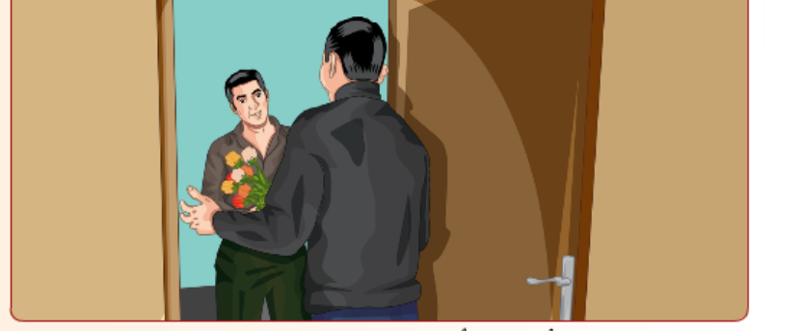
النَّصُّ الأَوَّل
حَفْلَةُ التَّخَرُّج

Slide 19
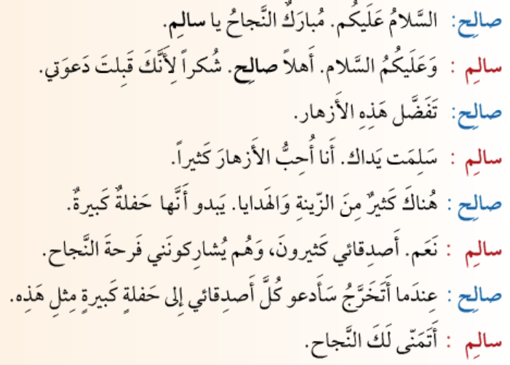

Slide 20
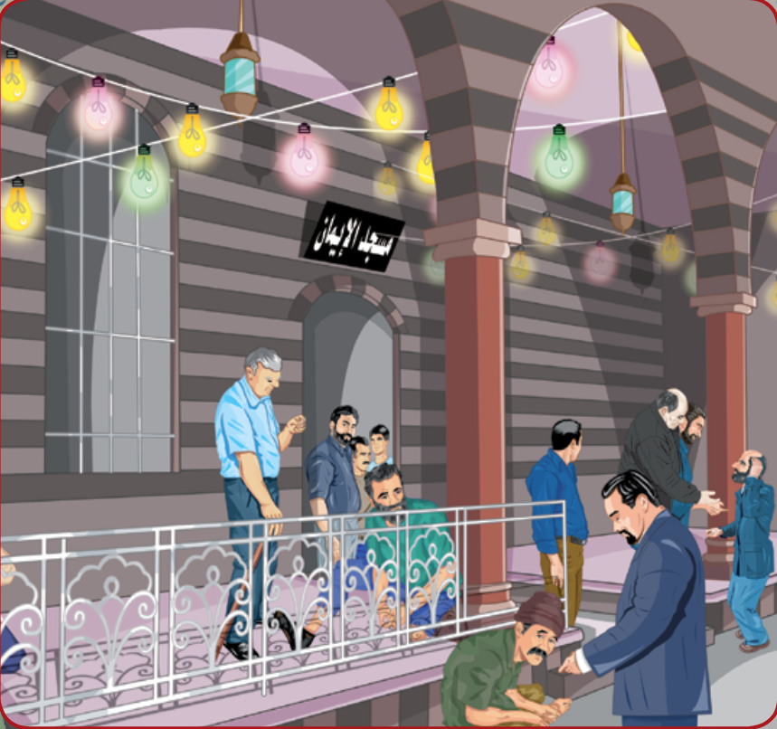
النَّصُّ الثَّاني
يَوْمُ العِيد

Slide 21
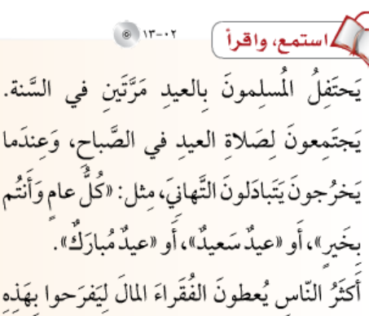
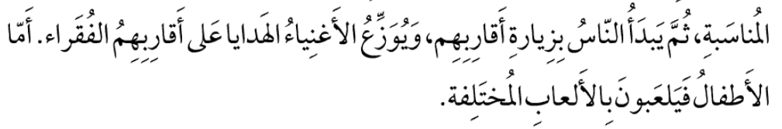

Slide 22
(6) الصِّحَّة

Slide 23
المُسْتَشْفَى
مَرِيض
طَبِيب
سَيَّارَة الإِسْعَاف
مُمَرِّض
فَرِيق

Slide 24
الصَّيْدَلِيَّة
دَوَاء
وَصْفَة
حُقْنَة

Slide 25
أَفْعَال
يَشْفِي
يُعَالِج
يَأْخُذ
يَنْقِل

Slide 26
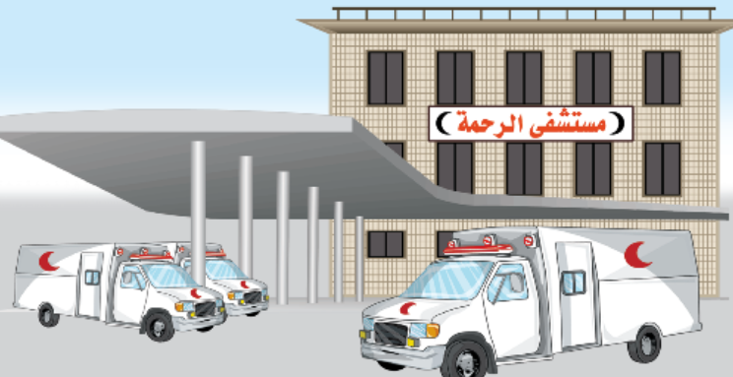
النَّصُّ الأَوَّل
فِي المُسْتَشْفَى

Slide 27
فَبَعْضُهُمْ يَذْهَبُونَ إِلَى المُسْتَشْفَى لِأَنَّهُمْ مَرْضَى يُرِيدُونَ الشِّفَاء.
وَبَعْضُهُم يَأْتُونَ لِزِيَارَةِ المَرْضَى يَحْمِلُونَ مَعَهُمْ الأَزْهَار.
هُنَاكَ كَثِيرٌ مِنَ النَّاسِ يَذْهَبُونَ إِلَى المُسْتَشْفَى، لَكِنَّهُمْ مُخْتَلِفُون.

Slide 28
وَيُسَاعِدُ هَؤُلاءِ الأَطِبَّاءَ مُمَرِّضُونَ وَمُمَرِّضَات.
وَهُنَاكَ فَرِيقٌ فِي سَيَّارَةِ الإِسْعَافِ يَنْقُلُونَ المَرْضَى فِي حَالَاتِ الضَّرُورَة.
وَبَعْضُهُمْ يَذْهَبُونَ إِلَى المُسْتَشْفَى لِأَنَّهُمْ أَطِبَّاءُ يُعَالِجُونَ المَرْضَى.

Slide 29
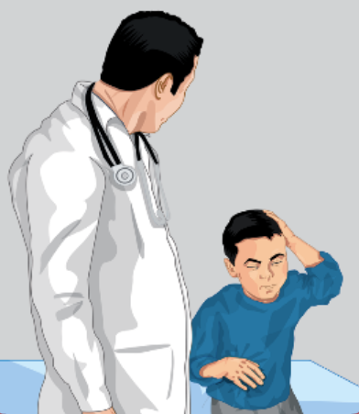
النَّصُّ الثَّانِي
أَحْمَد عِنْدَ الطَّبِيب

Slide 30
مَا بِكَ؟
أَشْعُرُ بِأَلَمٍ فِي بَطْنِي وَرَأْسِي

Slide 31
لَوْ سَمَحْتَ، اسْتَلْقِ عَلَى السَّرِير، وَاكْشِفْ عَنْ بَطْنِكَ. هَلْ تَنَاوَلْتَ شَيْئًا اليَوْمَ؟
نَعَمْ. تَنَاوَلْتُ بَعْضَ الحَلْوَيَات.

Slide 32
اِفْتَحْ فَمَكَ وَقُلْ: آه
آه.

Slide 33
لَا بَأْسَ. أَكَلْتَ طَعَامًا غَيْرَ نَظِيف، وَيَجِبُ أَنْ تَتَنَاوَلَ بَعْضَ الأَدْوِيَة. خُذْ هَذِهِ الوَصْفَة، وَسَتُسَاعِدُكَ عَلَى الشِّفَاءِ إِنْ شَاءَ الله.
شُكْرًا لَكَ.

Slide 34
أَتَمَنَّى لَكَ الشِّفَاء.

Slide 35
(7) المُسْتَقْبَل

Slide 36
عَلامَات الفِعْل فِي المُسْتَقْبَل
ســــــــَ....
سَوْف ...

Slide 37
سَيُصْبِح
مُهَنْدِس
صَيْدَليّ
مُبَرْمِج حَاسُوب

Slide 38
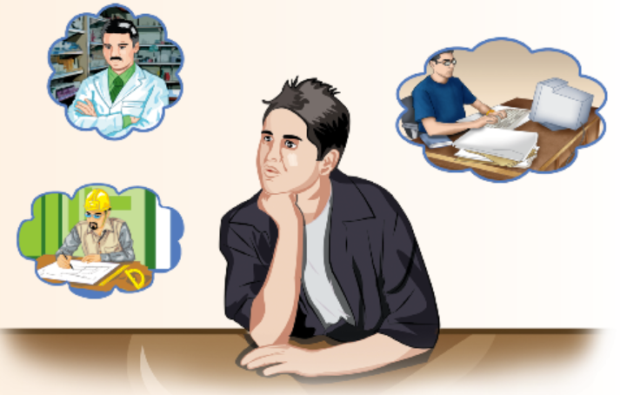
النَّصُّ الأَوَّل
فِي المُسْتَقْبَل

Slide 39
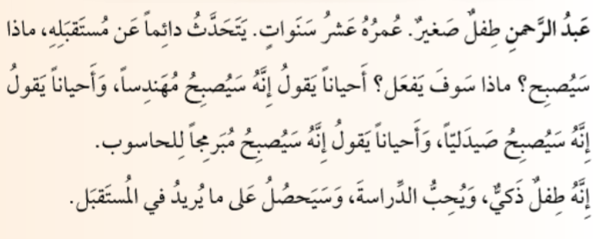

Slide 40
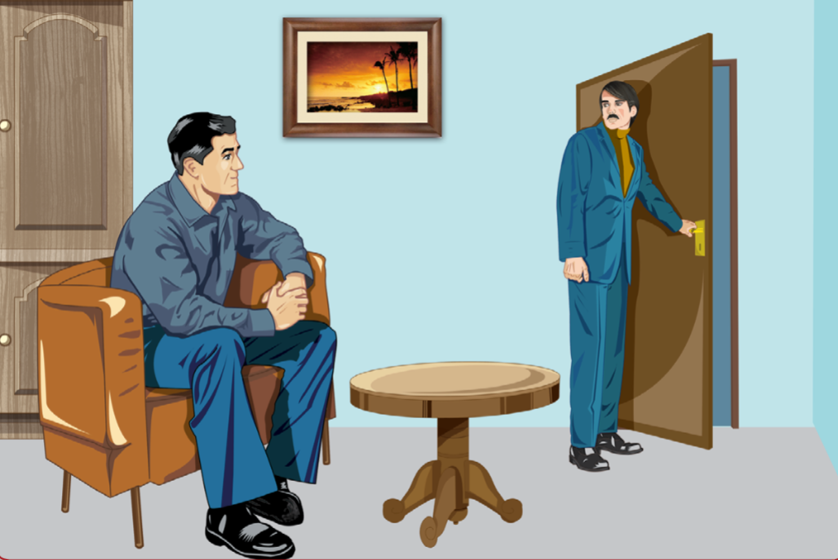
النَّصُّ الثَّانِي
إِلَى السُّوق

Slide 41
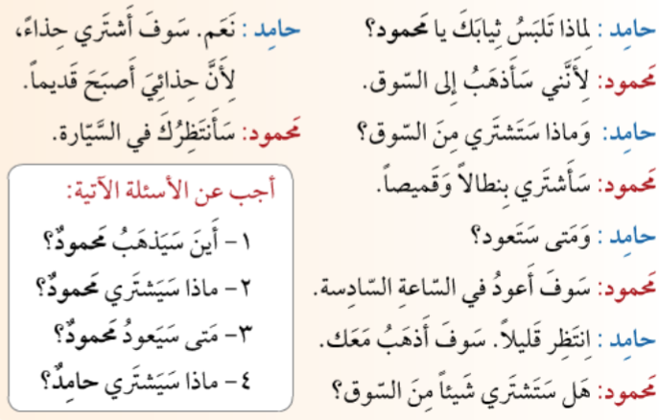

Slide 42


